Slide 1
Clicker Life Простой симулятор майнера

Slide 2
Идея
Clicker Life – обычный кликер, в то же время способный научить грамотному распределению доходов.
Эта игра тренирует внимание и воспитывает терпение на пути достижения цели

Slide 3
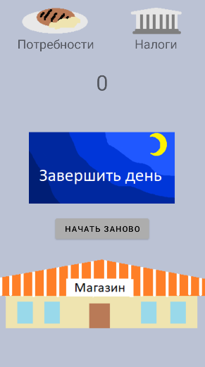
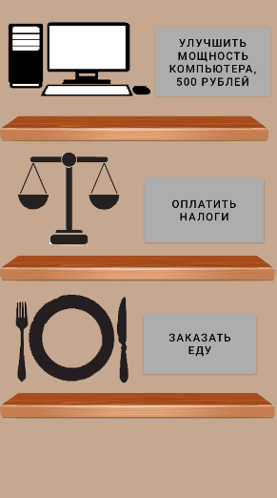
Внешний вид

Slide 4
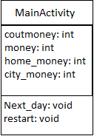
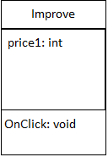
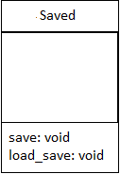
Структура

Slide 5
Заключение
В будущем данная игра может быть доработана путём добавления большего кол-ва путей заработка и улучшений в магазине.

Slide 6
Спасибо за внимание

